Slide 1
Deskundigheidsbevordering

Slide 2
Programma voor vandaag
8.30 Opstart en aanwezigheids registratie
8.45 Terugblikken op vorige week stap 3
9.00 Atherosclerose → Inhoud
10.00-10.15 Pauze
10.30 uitwerken (Eindopdracht) Zelfstandig werken aan verschillende onderdelen (kiezen)
11.30 Evaluatie
9.15 zelfstandig werken in de breake out rooms

Slide 3
Klaar?
Keuze…
Bereid stap 5 voor, voor volgende week
Werk aan onderdelen voor ijk 5
Werk aan stage opdrachten
Werk aan huiswerk voor OP9 Deskundigheid
- BOK 7 en 8
Wat zijn mijn leervragen
Waar wil ik tijdens de les een antwoord op.

Slide 4
communiceren bij afasie
Cerebrovasculair accident (ook wel CVA of beroerte genoemd)
Jaarlijks krijgen ongeveer 45.000 mensen in Nederland een CVA.
Hiervan houden zo’n 20.000 mensen met blijvende beperkingen over.

Slide 5
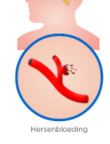
Oorzaken
hersenbloeding,
een herseninfarct
of een aneurysma.
Het gaat hierbij om een beschadiging in de hersenen door een teveel (zoals bij een hersenbloeding) of juist een tekort aan bloed (zoals bij een herseninfarct).

Slide 6
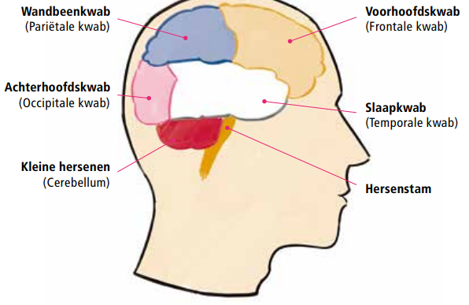
Vercshillende functies
. Hierbij zijn dan vaak ook veel functies in meerdere of mindere mate aangedaan, zowel fysiek als cognitief. Deze kunnen echter voor
1. Grote hersenen (ook wel ‘Cerebrum’ genoemd).
2. Kleine hersenen ’cerebellum’
3. Hersenstam (onder de hersenen)

Slide 7
Cognitieve hiërarchie

Slide 8
Gevolgen op gebied van communicatie:
• Taalstoornissen: moeite met vinden van woorden, problemen met het vormen of begrijpen van taal (afasie); gebruik van rare woorden en zinnen; gebruik van lange zinnen of te veel praten; informatie letterlijk nemen in plaats van figuurlijk. • Spraakstoornissen: als de spieren van de mond verlamd zijn of niet gecoördineerd kunnen bewegen, wordt de spraak moeilijk verstaanbaar (dysartrie).

Slide 9
• frontaalwab

Slide 11
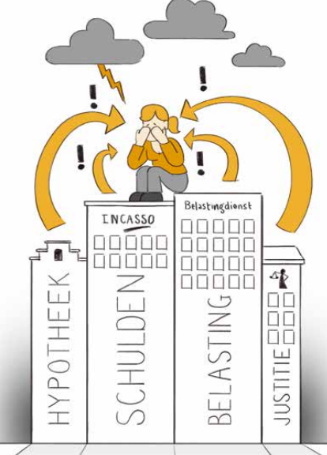
Houd rekening met…
Functioneren kan per dag verschillend zijn.
• Balans tussen rust en activiteit zoeken.
• Voor planning en structuur zorgen: voorspelbaarheid.
• Buitenstaanders informeren over omgang

Slide 12
Tips in visuele ondersteuning en hulpmiddelen
Gebruik: • agenda •
kalender
• smartphone
computer
• spullen op dezelfde plek
• pen en papier
• hints • associatieve verwijzers

Slide 13
Zorg voor een rustige omgeving. Geluiden van een radio of televisie of ander achtergrondlawaai zijn storend.
Maak eerst oogcontact, en neem de tijd voor een gesprek.
Spreek zoveel mogelijk in korte eenvoudige zinnen en benadruk de belangrijkste woorden uit de zin (trefwoorden) en schrijf deze op. Maak eventueel een eenvoudige tekening. Dat helpt de persoon met afasie om uw boodschap te begrijpen en te onthouden, en bovendien kan hij het geschrevene later gebruiken om aan een ander te vertellen wat er met u besproken is.
Controleer altijd of de boodschap begrepen is en herhaal eventueel het besprokene aan de hand van datgene wat u opgeschreven heeft.
Stimuleer iemand met afasie `te praten met handen en voeten`. Het gaat er niet om hoe hij iets duidelijk maakt, als u het maar begrijpt. Het helpt vaak als u zelf gebaren maakt of aanwijst waarover u praat. U kunt hierbij gebruik maken van `het gespreksboek`
Stel eenvoudige vragen en breng structuur aan in het gesprek. Vraag eerst over wie het gaat, daarna wat er gebeurd is en eventueel waar of wanneer.

Slide 14
Gesprekskaarten

Slide 15
Afasie App

Slide 16
Lesevaluatie
Mededelingen volgende week--> camera's aan
Planning referaat bekend --> 3 weken per kanaal
Workshops via wikiwijs--> bewijs in bijlagen verslag

Slide 17
Free-Learning | Beroepshouding | start
Gespreksboek App helpt mensen met afasie | Kennisplein Gehandicaptensector
CHW151139-15466-LESBRIEF-NAH-LR.PDF (kennispleingehandicaptensector.nl)
NAH-basisinformatie-wijkprofessionals-studenten2016.pdf (kennispleingehandicaptensector.nl)
Niet-aangeboren hersenletsel (NAH): een lesbrief met basisinformatie | Kennisplein Gehandicaptensector

